Slide 1

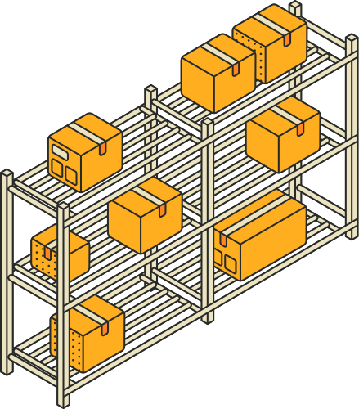

Projeto Integrador - Faculdade de Tecnologia Senai Roberto Mange
Sistema de gerenciamento de estoque
Modalidade:
Graduação Tecnológica
Integrantes:
Ana Carolina Garcia Azuma
Willian Walace de Medeiros Jeronimo
Orientador:
José Neves Bezerra Junior.
Curso
Tecnólogo Análise e Desenvolvimento de Sistemas
Área tecnológica
Tecnologia da Informação

Slide 2
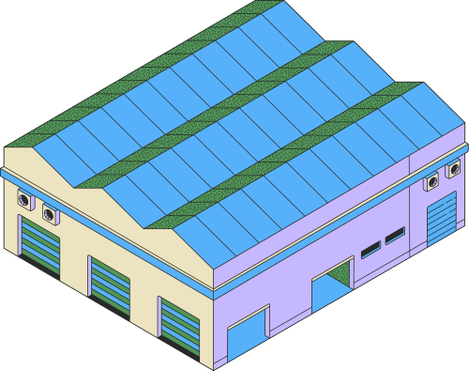
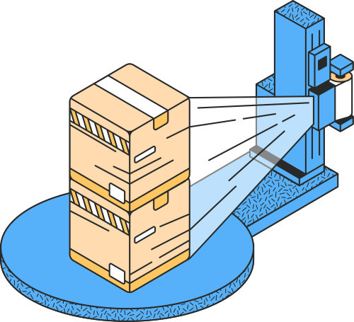

Problemática
A Ferragens Negrão enfrenta problemas críticos em seu estoque de remanufatura:
Falta de rastreabilidade das peças;
Controle descentralizado (planilhas acessíveis a todos);
Processos manuais e demorados;
Excesso de movimentações logísticas;
Risco de falhas no estoque e na aprovação;
Falta de histórico e controle de acesso.

Slide 3
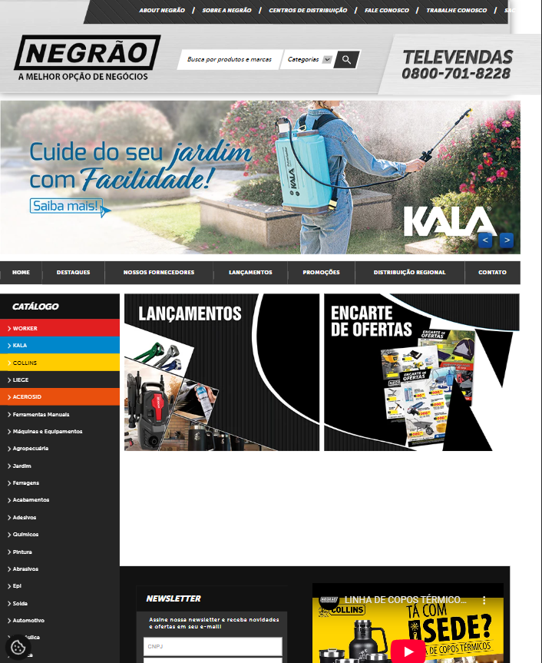

Justificativa
Necessidade real da empresa Ferragens Negrão;
Ineficiência do processo atual;
Riscos operacionais e desperdícios;
Demanda por um sistema acessível, seguro e automatizado.

Slide 4

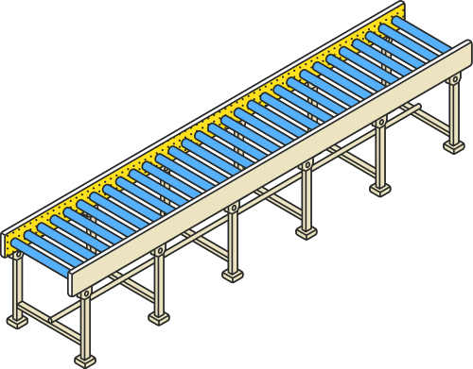
Objetivos
Geral:
Criar um sistema web para controle de entrada e saída de peças da remanufatura;
Específicos:
Registrar movimentações com histórico;
Controlar acesso por usuários com níveis de permissão;
Reduzir tempo de busca e movimentação;
Evitar duplicidade e perdas no estoque.

Slide 5
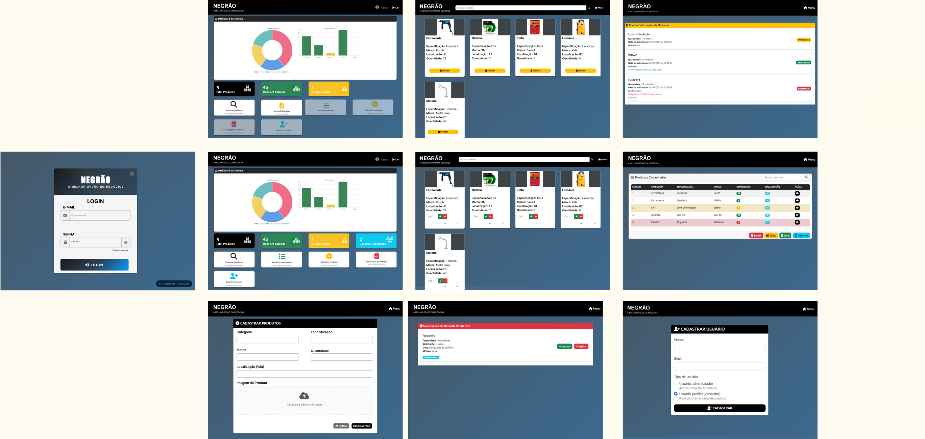
LEGENDAS
Tela comum
Tela User Padrão
Tela User Administrativo

Slide 6
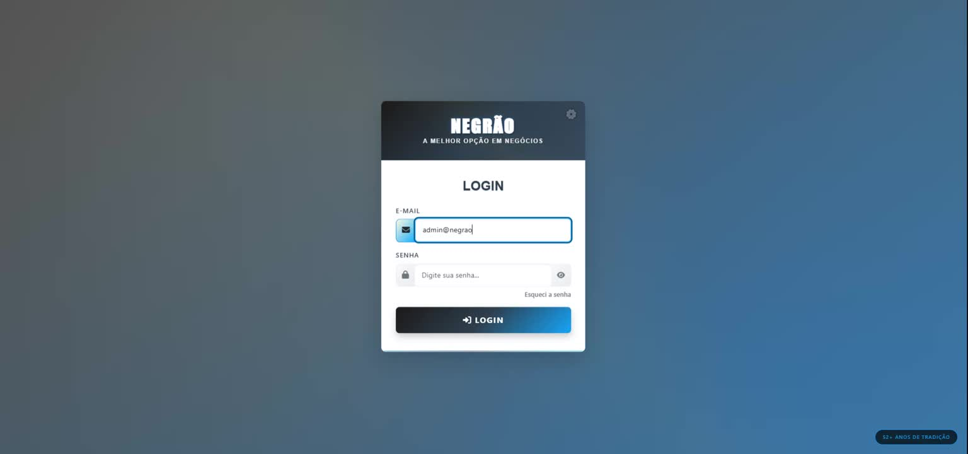
Desenvolvimento

Slide 7
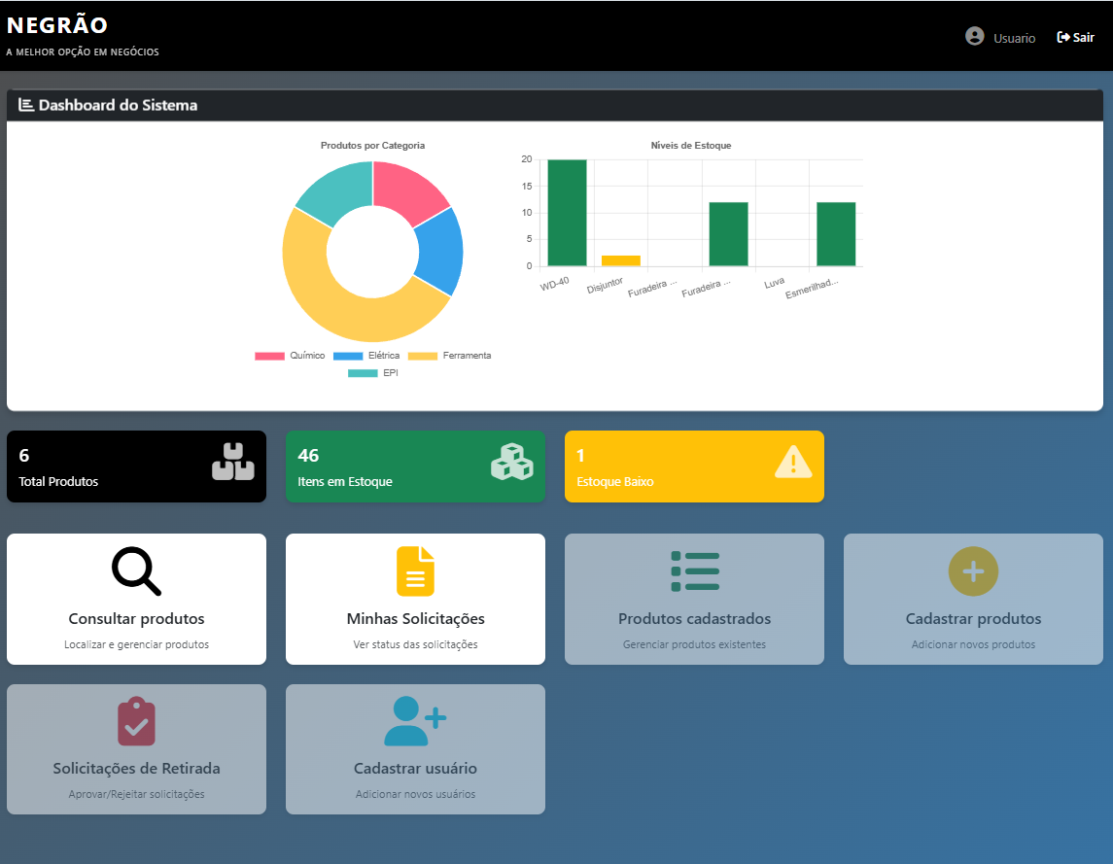
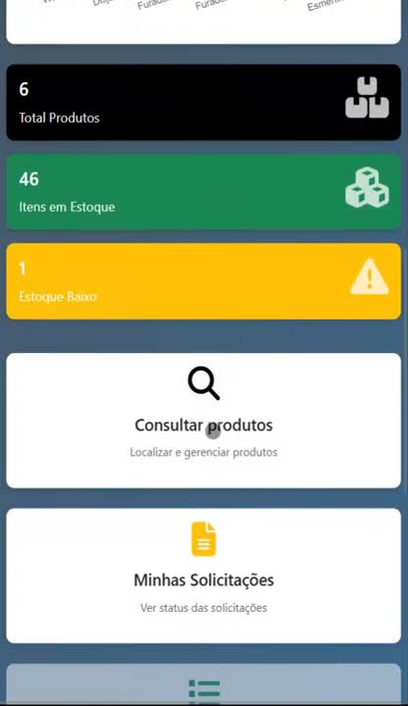
Desenvolvimento - User Vendedor

Slide 8
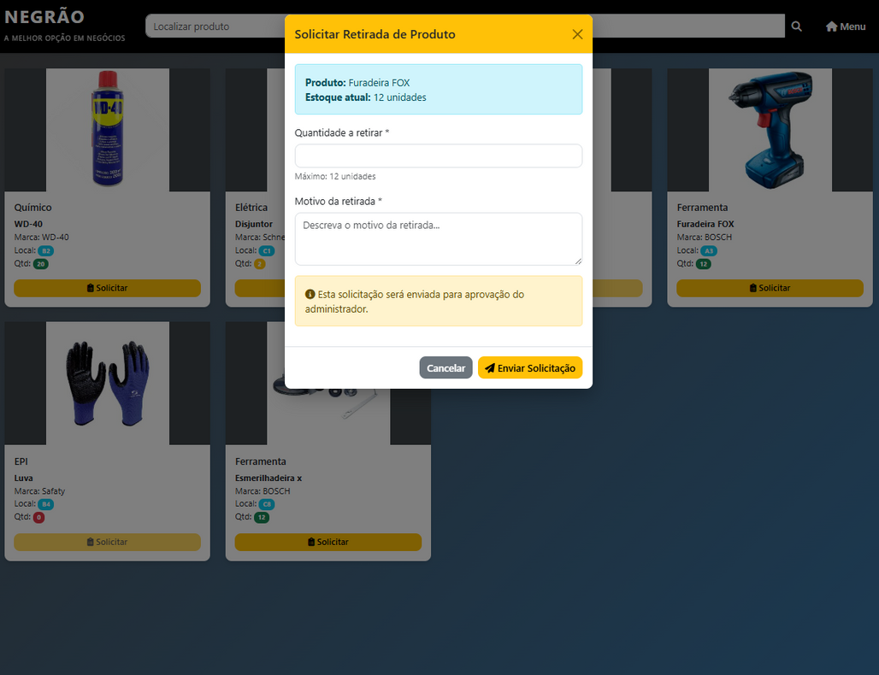
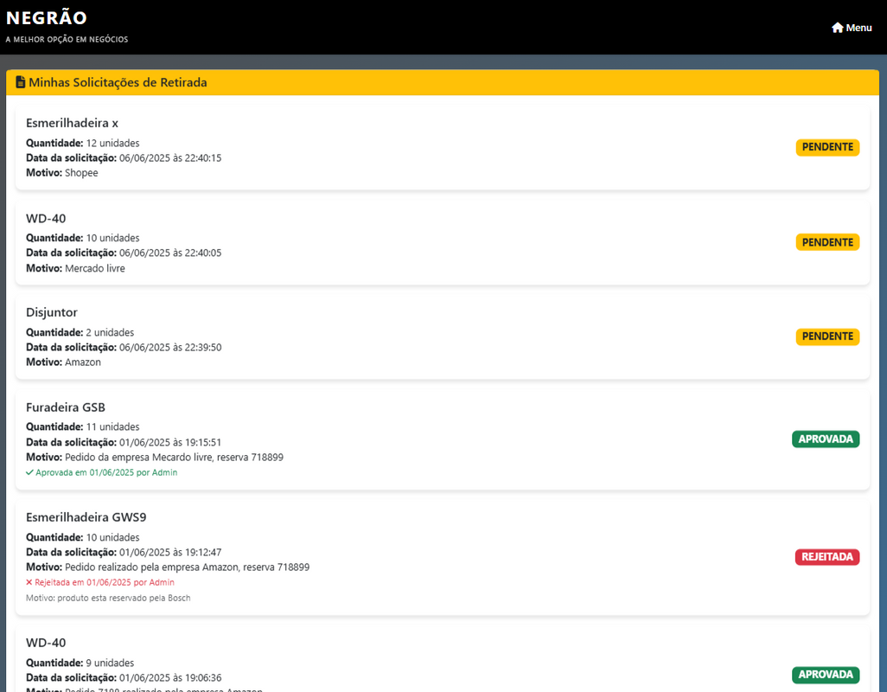
Desenvolvimento - User Vendedor
Tela Consultar Produtos
Tela Minhas Solicitações

Slide 9
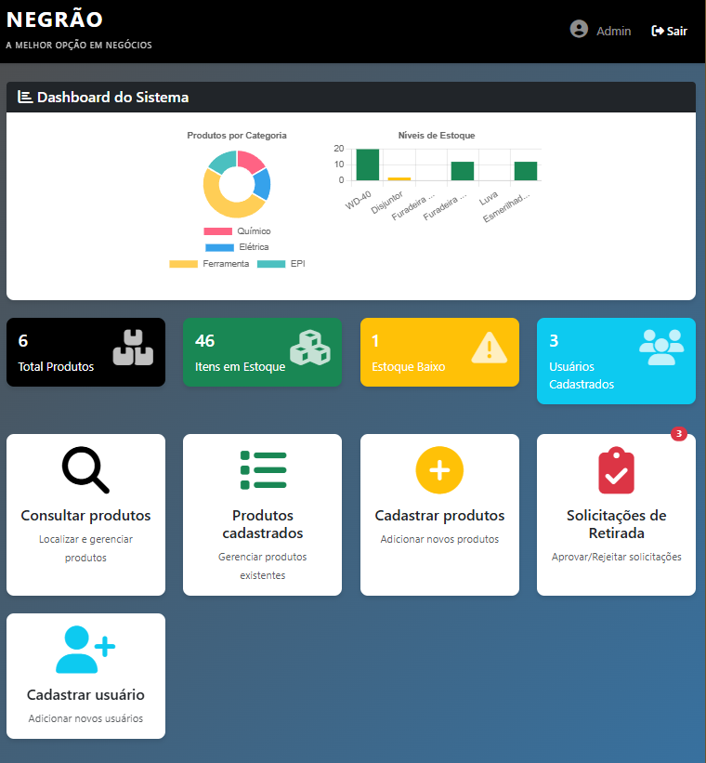
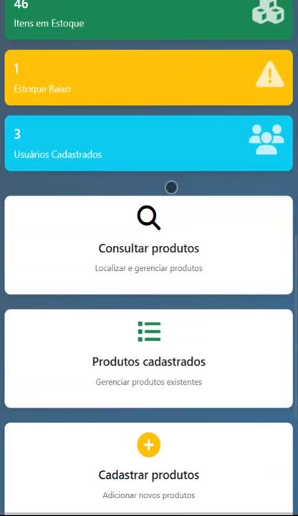
Desenvolvimento - User ADM

Slide 10
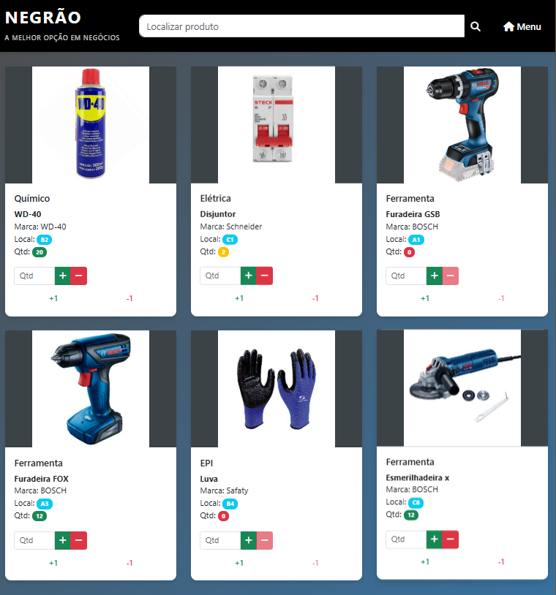
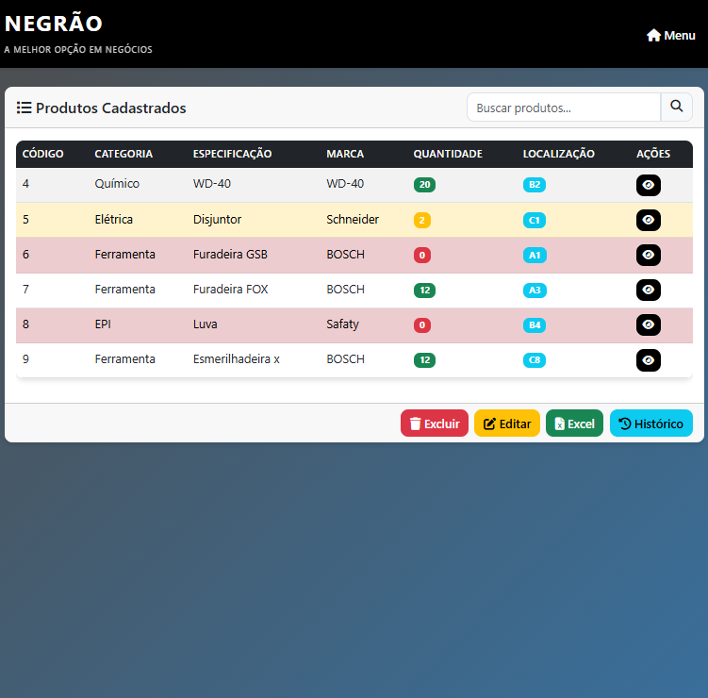
Desenvolvimento - User ADM
Tela Consultar Produtos
Tela Produtos Cadastrados

Slide 11
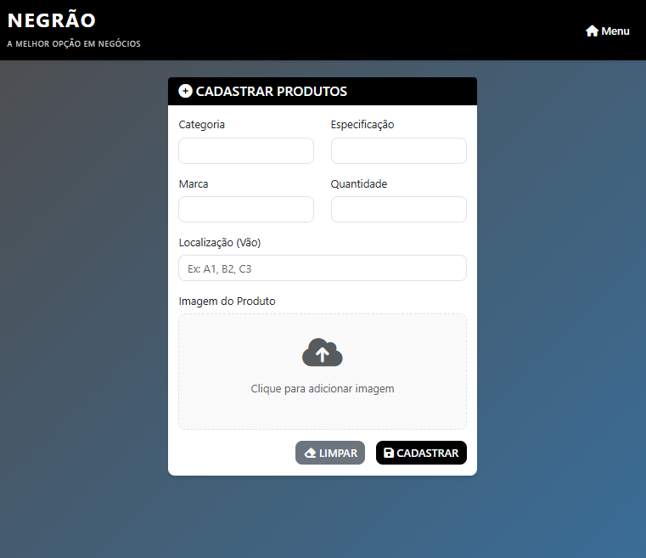
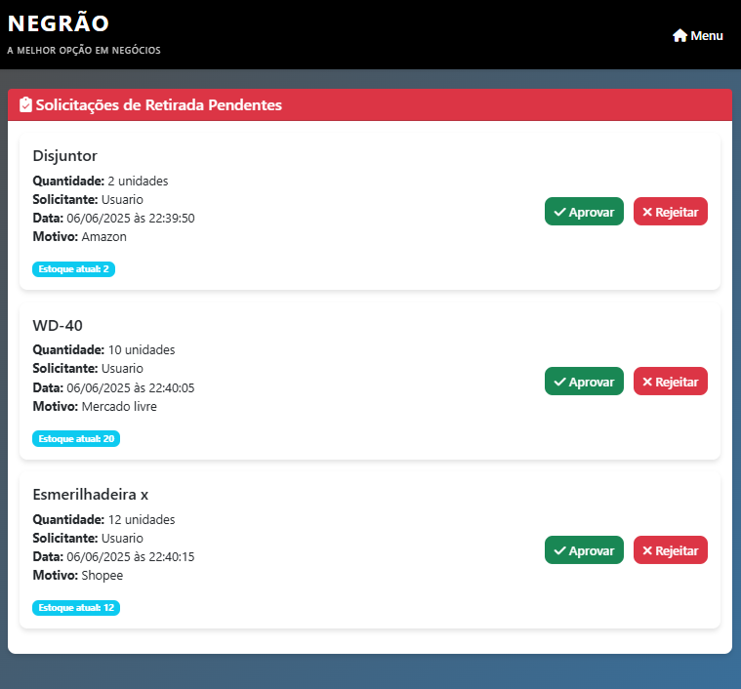
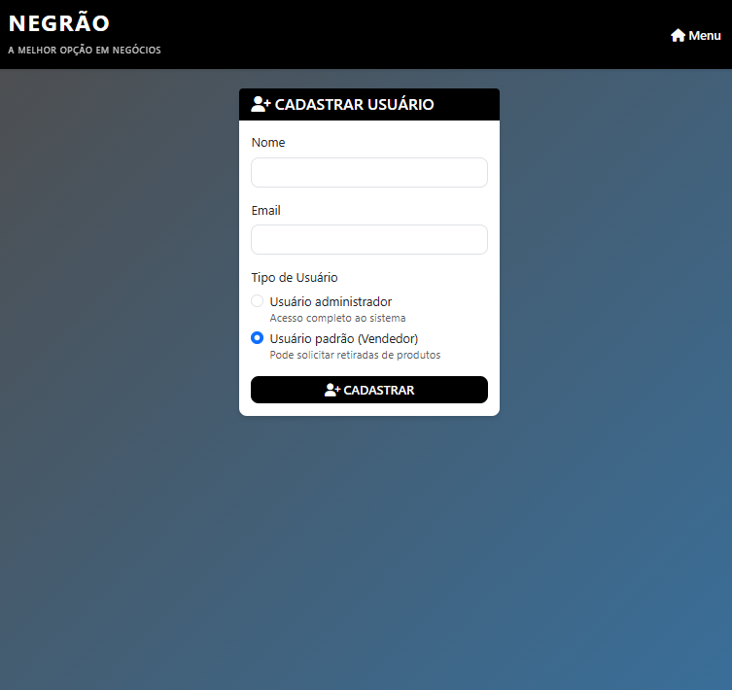
Desenvolvimento - User ADM
Tela Cadastrar Produtos
Tela Solicitações de Retirada
Tela Cadastrar Usuários

Slide 12

Viabilidade técnica
Linguagens de fácil manutenção e ampla comunidade;
Interface amigável para usuários não técnicos;
Acesso via navegador, sem necessidade de instalação;
Possibilidade de integração futura com banco de dados.

Slide 13
Viabilidade econômica
Zero custo com licenças (uso de tecnologias open-source);
Redução de perdas e retrabalhos;
Economia de tempo e recursos logísticos;
Possibilidade de crescimento do sistema conforme a demanda.

Slide 14

Conclusão
Sistemática RBCA Role-Based Access Control" (Controle de Acesso Baseado em Funções);
Maior controle e rastreabilidade do estoque;
Redução de erros humanos;
Melhoria no fluxo operacional;
Facilidade de uso e acesso restrito;
Sistema preparado para expansão e novas funcionalidades.

